Slide 1
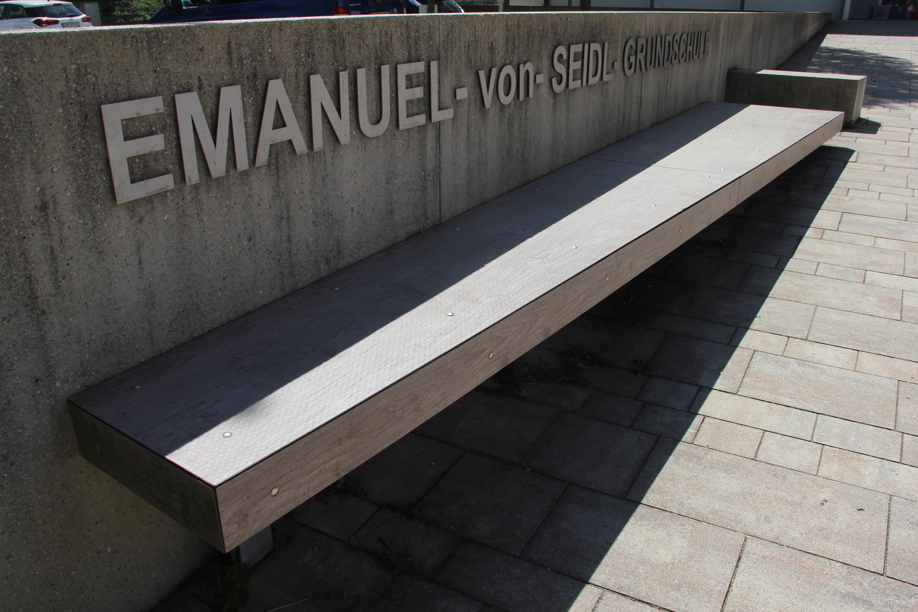
Herzlich Willkommen, liebe zukünftige Erstklässler!

Slide 12
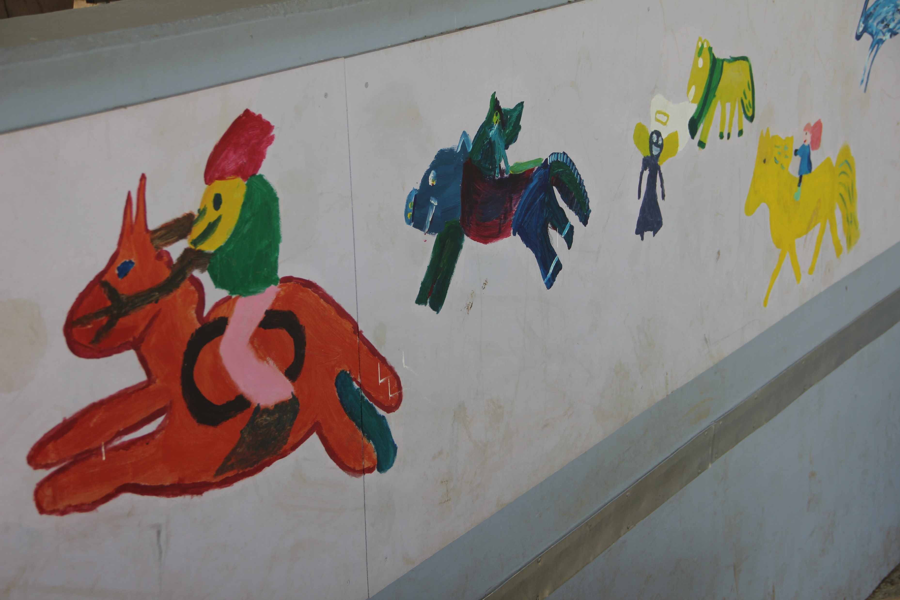

Slide 14
